Slide 1
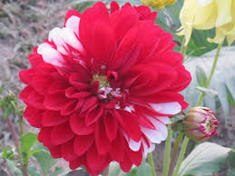

Slide 2
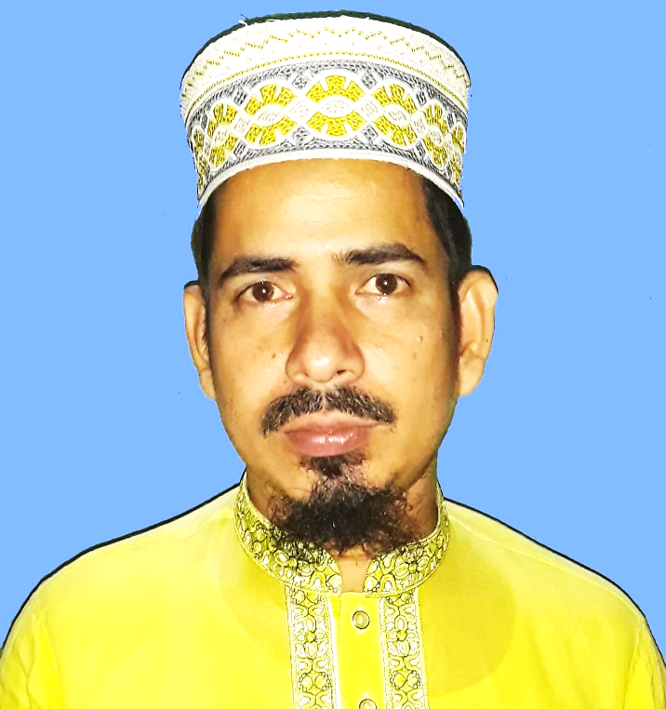
মোঃ আরিফুল কবির
প্রভাষক
ইসলামের ইতিহাস ও সংস্কৃতি
চাপুইর ইসলামিয়া আলিম মাদ্রাসা
চাপুইর, সদর, ব্রাহ্মণবাড়ীয়া।
দূরালাপনীঃ ০১৭৯১০০৭৬৬৭
arifulkabir182@gmail.com

Slide 3
শ্রেণীঃ আলিম ২য় বর্ষ
বিষয়ঃ ইসলামের ইতিহাস
অধ্যায়ঃ দ্বিতীয়
পরিচ্ছেদঃ ষষ্ঠ
ঘন্টাঃ তৃতীয়
সময়ঃ ৪৫মিঃ

Slide 4
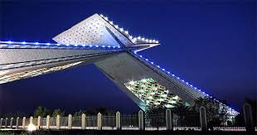

Slide 5
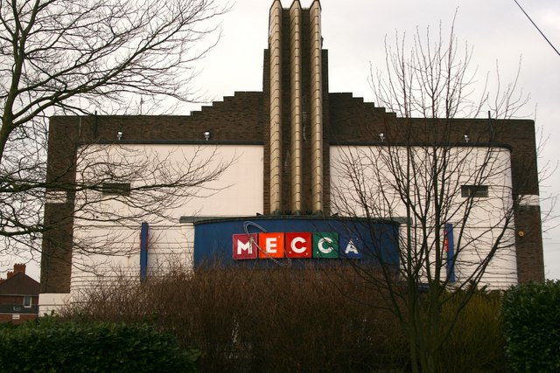

Slide 6
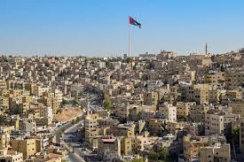

Slide 7
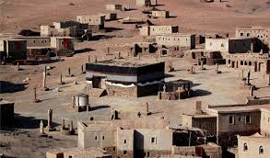

Slide 8
মক্কা বিজয়

Slide 9
এ পাঠ শেষে শিক্ষার্থীরা যা যা জানতে পারবে...
ফতেহ মক্কা বা মক্কা বিজয় কী তা জানতে পারবে;
রক্তপাতহীন মহাবিজয় কিভাবে সংঘঠিত হয়েছিল তা বর্ণনা করতে পারবে;
মক্কা বিজয়ের পর কুরাইশদের সাথে মুসলমানদের আচরণ কেমন ছিল তার রূপরেখা নিরূপণ করতে পারবে।

Slide 10
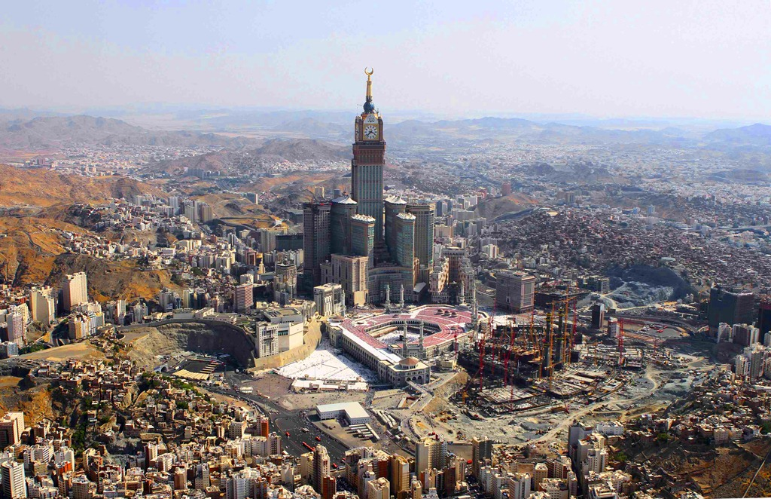

Slide 11
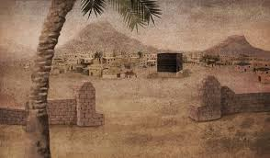

Slide 12
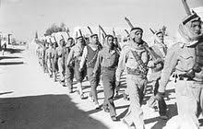

Slide 13
কুরাইশ ও তাদের সঙ্গীদের প্রতি মহানবী (দঃ) এর প্রস্তাব:
অন্যায়ভাবে নিহত বানু খোজায়ার লোকদের ক্ষতিপুরণ দিতে হবে।
বানু বকর সম্প্রদায়কে সকল প্রকার সাহায্য প্রদানে বিরত থাকতে হবে।
হুদায়বিয়ার সন্ধির শর্তাবলি বাতিল বলে ঘোষিত হবে।

Slide 14
কুরাইশগণ নবীজি কর্তৃক দেয়া শর্তের তৃতীয় শর্ত হুদায়বিয়ার সন্ধি বাতিল বলে মেনে নিলে মুসলমানদের আর বুঝতে বাকী থাকলোনা যে তারা সমাধা না করে পেশী শক্তি দিয়ে মোকাবেলা করবে । তাই বানু খোজায়ার প্রতি হঠাৎ আক্রমণের প্রতিশোধের উদ্দ্যেশে মক্কা বিজয়ের পরিকল্পনা করে, তারই ধারাবাহিকতায় ঐতিহাসিক রক্তপাতহীন মক্কা বিজয় সংঘটিত হয়।

Slide 16
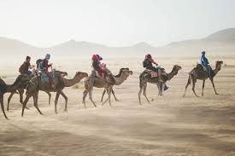
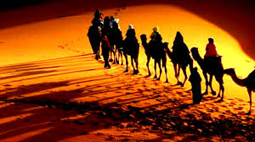

Slide 17
মক্কা বিজয়ের প্রত্যক্ষ কারণ ছিল হুদায়বিয়ার সন্ধি চুক্তির অবমাননা। বানু খোজায়া নবিজীর সঙ্গে মিত্রতাসূত্রে আবদ্ধ ছিল। আবার বানু বকর কুরাইশদের প্রতি অনুগত ছিল। এ বানু খোজায়ার প্রতি বানু বকর গোত্রের নিষ্ঠুরতা ও অত্যাচার মক্কা অভিযান এবং বিজয়কে ত্বরাণ্বিত করে।

Slide 18
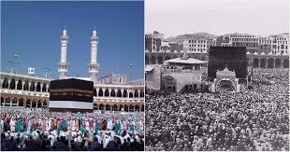

Slide 19
মহানবী (দঃ) মক্কা বাসীর এর প্রতি সাধারণ ক্ষমা ঘোষণা করে বলেন,
যে অস্ত্র ত্যাগ করবে তার জন্য কোন ভয় নেই
যে কাবায় প্রবেশ করবে সে নিরাপদ
যে নিজেকে গৃহে আবদ্ধ রাখবে সেও নিরাপদ
যারা আবু সুফিয়ানের ঘরে প্রবেশ করবে তারাও অভয়প্রাপ্ত হবে।

Slide 20
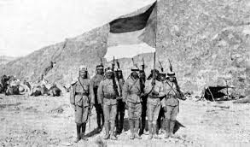
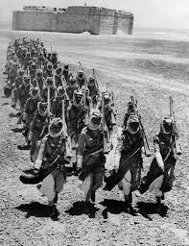

Slide 21
এক নজরে কিছু প্রশ্নোত্তর
প্রঃ মক্কা বিজয় কত খ্রিষ্টাব্দে অনুষ্ঠিত হয়?
উঃ ৬৩০ খ্রিঃ অনুষ্ঠিত হয়।
প্রঃ মক্কা বিজয়ের সময় মুসলমানদের কতজন সাহাবা ছিল?
উঃ ১০০০০ জন সাহাবা ছিল।
প্রঃ মক্কা বিজয়ের সময় কোন বিখ্যাত কুরাইশ নেতা মুসলমান হন?
উঃ বিখ্যাত কুরাইশ নেতা আব সুফিয়ান।
প্রঃ “ সত্য উপস্থিত হয়েছে অসত্য লোপ পেয়েছে, নিশ্চয় অসত্য লুপ্ত হবে।” এটি কার বাণী?
উঃ মহান আল্লাহর বাণী।

Slide 22
মক্কা বিজয়ের পর নবী করিম (দঃ) কা’বা শরীফের তাওয়াফ শেষ করে কা’বা শরীফের দ্বাররক্ষক উসমান ইবনে তালহা শাবীর নিকট থেকে চাবি নিয়ে ভেতরে প্রবেশ করেন। পরে কা’বা ঘর থেকে বাইরে এসে মহানবী (দঃ) মাকামে ইব্রাহীমে নামাজ আদায় করেন । নামাজ শেষে তিনি কাফেরদের উদ্দেশ্যে বললেন , তোমরা সার্বিকভাবেই আজ স্বাধীন ও নিরাপদ। এরপর কা’বার চাবিও তাদের হাতে ফিরিয়ে দেন। অর্থাৎ প্রতিশোধের মনোভাব বাদ দিয়ে সম্পূর্ণ উদারতা ও সদ্ভাবের পরিচয় দেন।

Slide 23
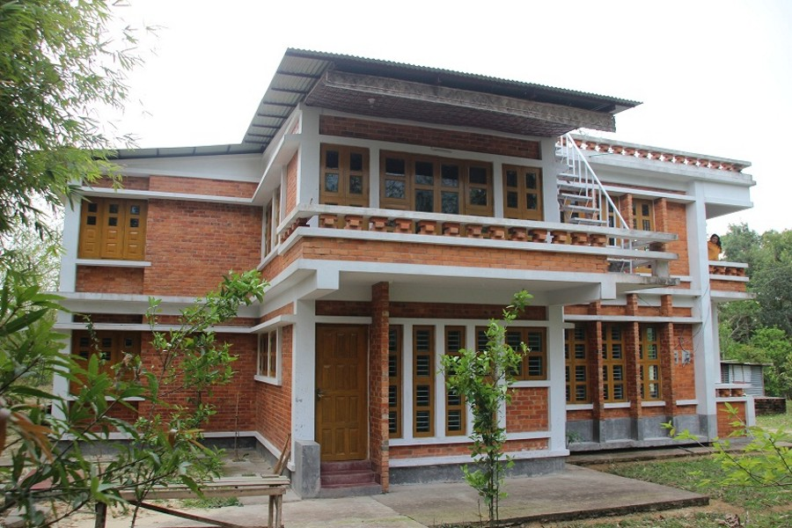

Slide 24
“মুসলমানরা রক্তপাতহীন বিজয়ের মাধ্যমে মক্কাকে বিজয় করে যে উদারতার নজির স্থাপন করেছেন তা ইতিহাসে বিরল।” -উক্তিটির যথার্থতা মূল্যায়ণ কর।

Slide 25
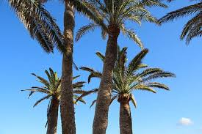

Slide 26
সকলকে অসংখ্য ধন্যবাদ সাথে থাকার জন্য।

